Slide 1


大连理工大学数学科学学院概率统计教研室

Slide 2

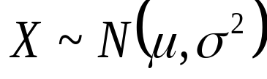
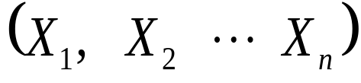
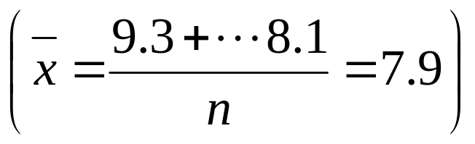
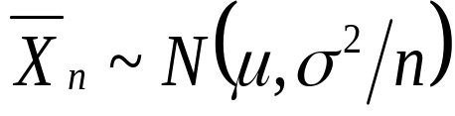
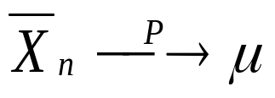
关注产品寿命值
（随机现象）
概率统计研究：寻求理论支持
第一章：确定研究对象（随机试验）
比较两厂寿命均值
（存在-未知）
第二章：建立随机变量
估计两厂寿命均值（然后比较）
总体分布
电视机寿命值
独立重复n次
随机抽取n个产品测寿命值
第三章：二维随机变量（推广n维）
（9.3,6.9,7.2....8.1）
合理
？
（9.3...8.1）是一个样本点
1. 样本的分布
1. 联合分布
2.二维随机变量函数的分布
2. 样本均数分布
第四章：数字特征
总体均值即 μ
（甲厂寿命均值在7.9年左右）
第五章：大数定律

Slide 3
一. 一个定义
二. 三个大数定律
三. 两个中心极限定理

Slide 4

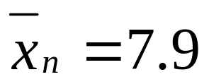

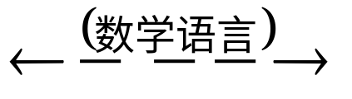

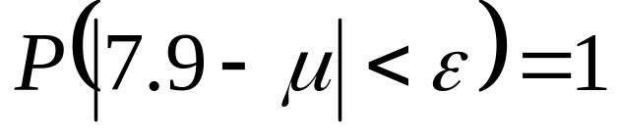
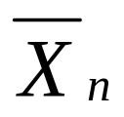
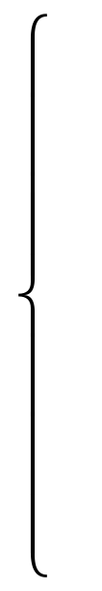
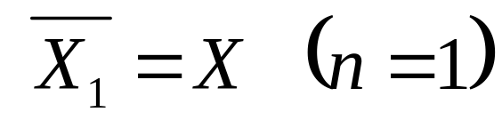
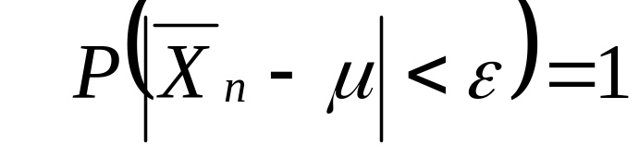
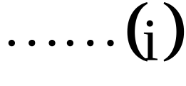
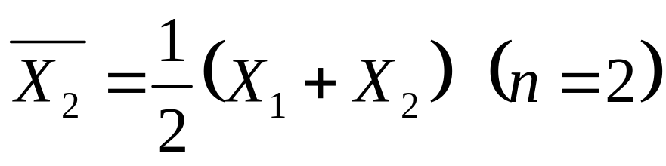

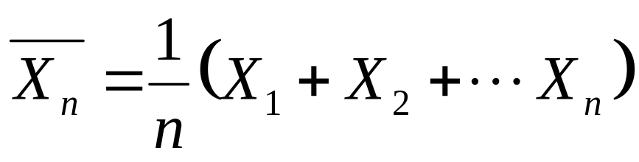
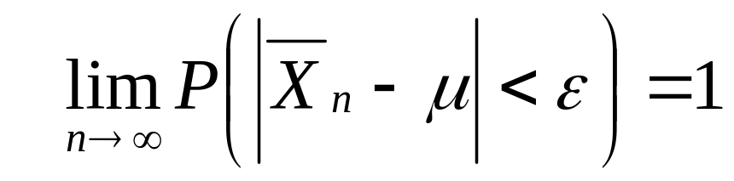
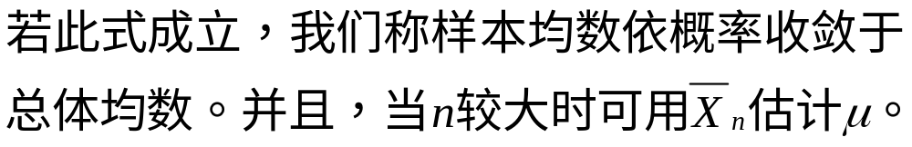
(1). ，抽样（9.3,6.9,7.2....8.1），用 估计 是可行
对于给定的容许误差 ，满足
(2). 是随机变量 的一个随机结果， 若保证 估计 的
合理性，还需保证 的每一个随机取值都满足误差需求，即满足：
(3). 是随机变量，且与n有关，
我们不能满足(i) 式对所有n成立
但我们可以设法证明：

Slide 5

定义：依概率收敛

Slide 6
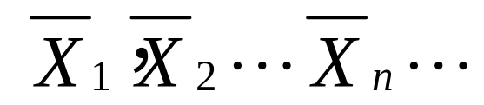
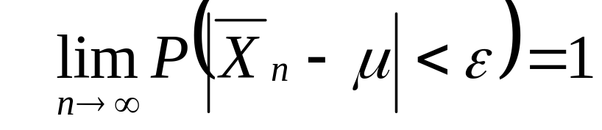
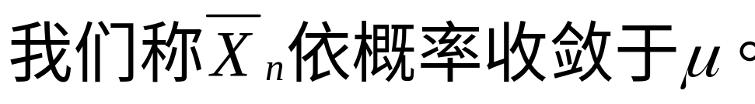
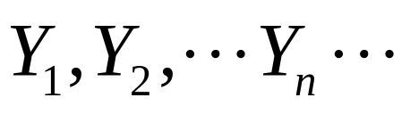
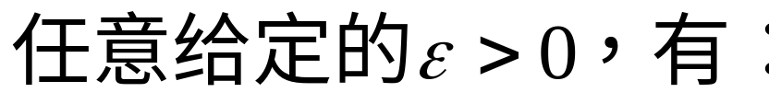
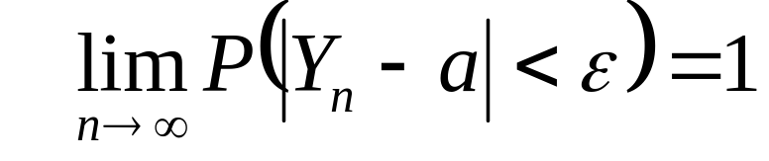
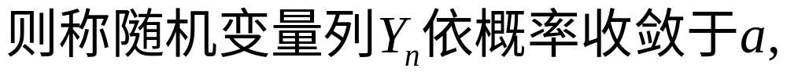
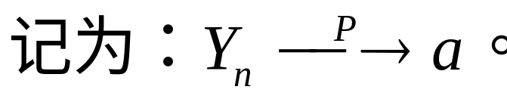
对于随机变量列 ，如果对给定的 ，满足：
依概率收敛： 是一个随机变量列，a 是常数，如果对于

Slide 7

1.切比雪夫大数定律
2.伯努利大数定律
3.辛钦大数定律

Slide 8
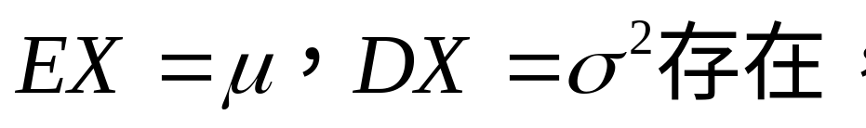
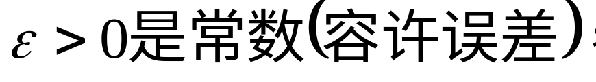
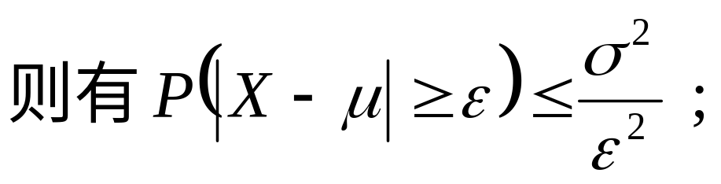
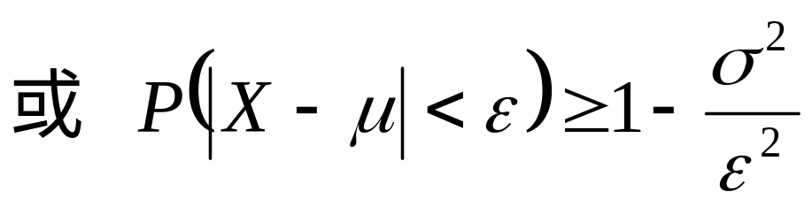

Slide 9

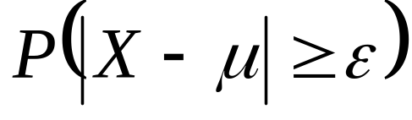
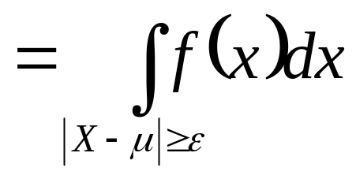
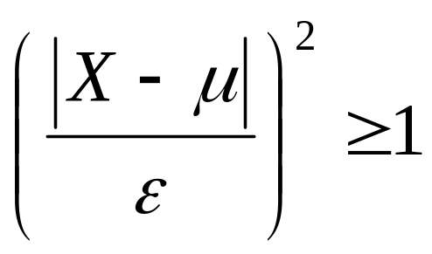
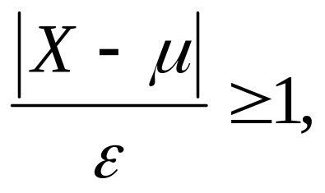
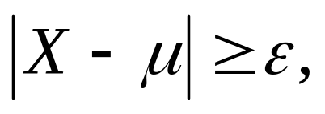




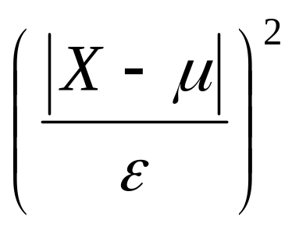
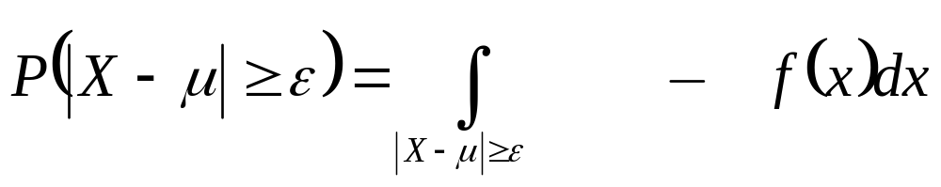
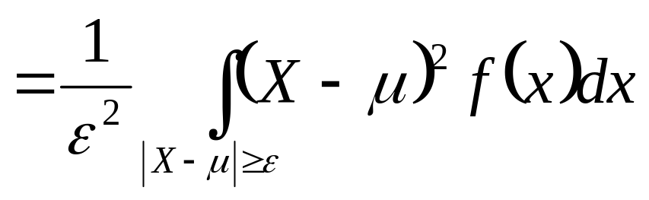

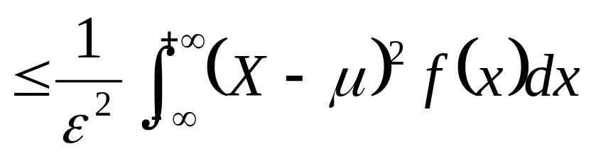
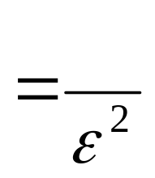

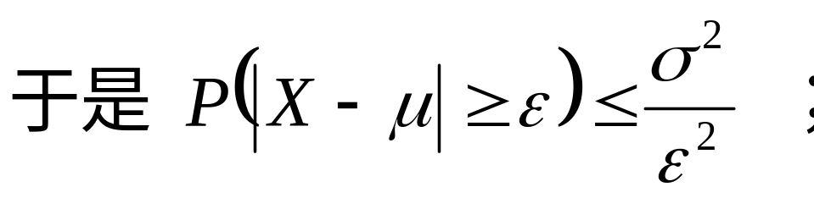
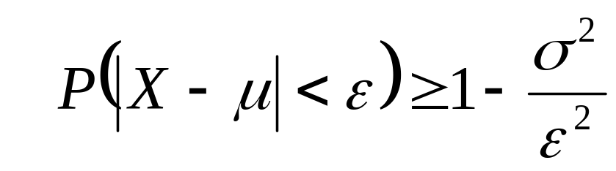
证明：设 X 的分布密度函数为 f(x) ,

Slide 10
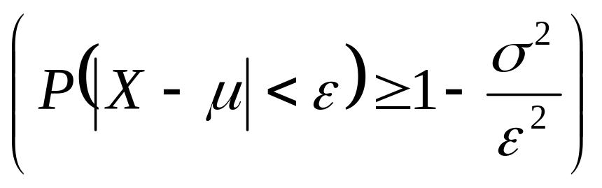
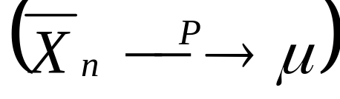
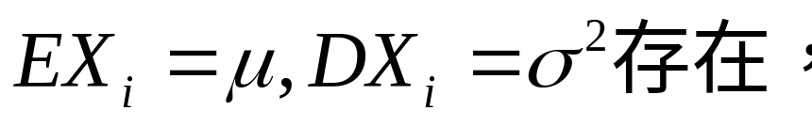
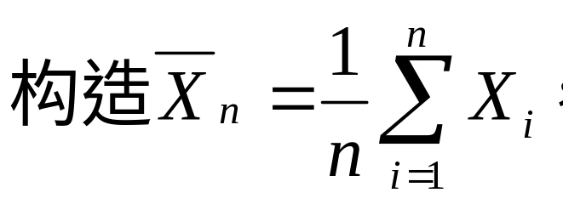
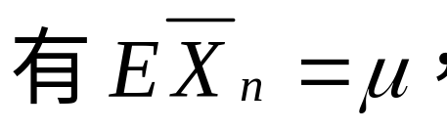
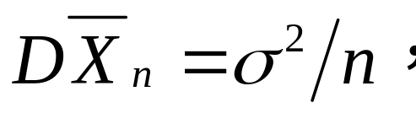
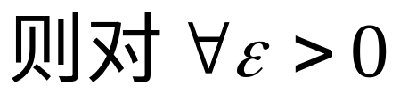
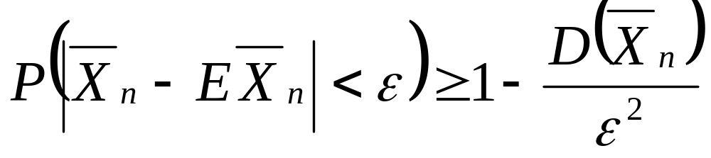
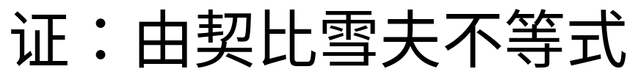





1. 切比雪夫大数定律（独立同分布）：

Slide 11












（独立同分布）切比雪夫大数定律告诉我们:只要 X 的期望、方差存在，且抽取的产品足够多，就可以用样本均数估计总体均数。对任何试验都适用。
切比雪夫大数定律（一般情况）：
可无视此(一般情况)定理

Slide 12





















2.伯努利大数定律：

Slide 13









3.辛钦大数定律：
（证明略）
总体 X ，只要抽取独立同分布的样本 ，且 n 足够大，
由辛钦大数定律就可以用样本均数估计总体均数。

